Slide 1
GD390L Преобразователь частоты

Slide 2
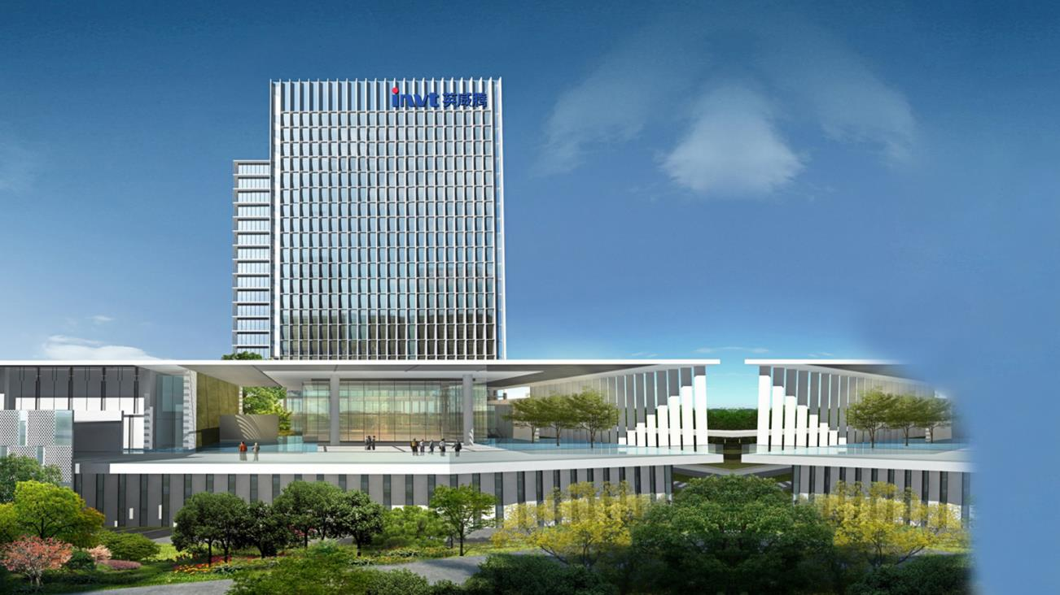
1
Краткое представление
ЧАСТЬ 01

Slide 3
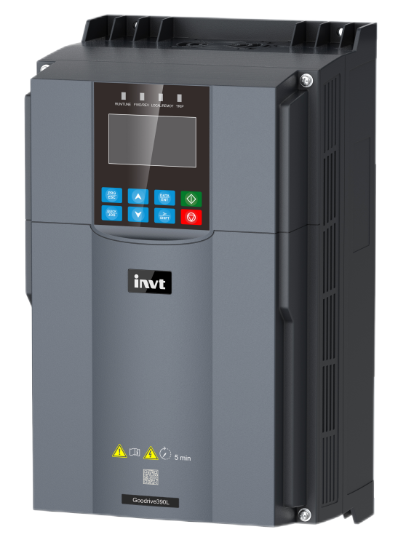
Краткое Ознакомление
GD390L - это новое поколение высокоэффективных специальнных преобразователей частот для лифта, в котором применяется выдающаяся технология векторного управления, а также интегрированы функция STO, функция звёздообразного уплотнения, фильтр C2 европейского уровня и другие характерные функции. Он подходит для различных применений, отличается безопасностью, надёжностью, производительностью привода, а также индивидуализации продукта.
Характеристики :
Стандартная функция STO (сертификация SIL3) и электронного звёздообразного уплотнения синхронного двигателя;
Двухъядерное управление MCU и DSP, сильная способность к расширенной функции;
Улучшенные характеристики фильтрации ЭМС со встроенной фильтров C2;
Встроенный интерфейс инкрементального энкодеров, поддержка нескольких типов энкодеров: инкрементальные(24 В), синусно-косинусные, эндат и SSI абсолютные PG-карты;
Поддержка обновления программного обеспечения OTA и мониторинга IoT;
Конфигурируемая простая плата MCU на единой плате для достижения вторичной интегрированной разработки;
Передовой алгоритм S-образной кривой повышает эффективность мощности лифта и комфорт при эксплуатации;
Применение технологии пусковой компенсации без взвешивания датчиков

Slide 4
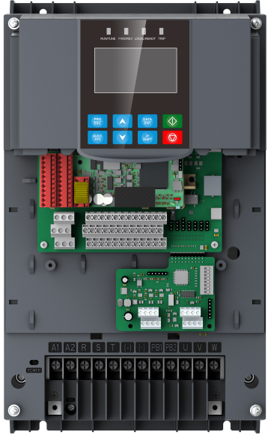
Внешность
Дисплей
RJ45 порт
ЖК-манипулатор
USB порт
Кнопки
Перемычки для выбора режима
Плата логического управления
Карта PG
Терминалы DI/DO
Клеммная колодка питания

Slide 5
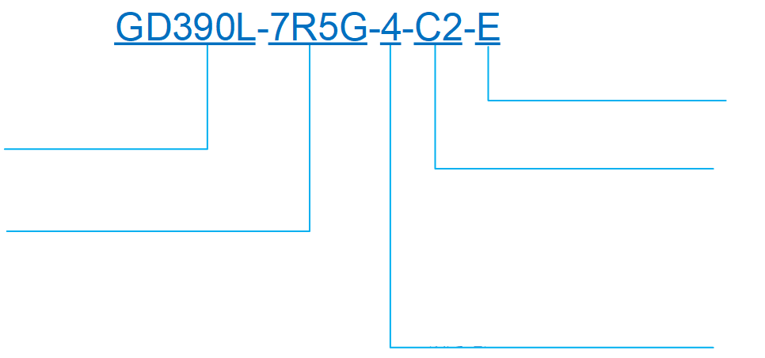
Именование
E: LED манипулятор
Пустой: ЖК манипулятор
Продукт серии
GD390L: Goodrive390L
C2: Встроенный фильтр C2
Пустой: Встроенный фильр С3
Номинальная мощность
7R5: 7.5 кВт
G: постоянная нагрузка с крутящим моментом
Уровень напряжения
-4: Трёхфазный переменный ток 380 В (-15%) ~ 440 В (+10%), номинальное напряжение 380 В
-2: Трёхфазный переменный ток 220 В (-15%) ~ 240 В (+10%), номинальное напряжение 220 В
-S2: Однофазный переменный ток 220 В (-15%) ~ 240 В (+10%), номинальное напряжение 220 В

Slide 6
Выбор моделей
1 фаза (200 – 240 В) |  | 3 фаза (200 – 240 В) |  | 3 фаза (380 – 440 В)
Выходной ток (A) | Модель | Выходной ток (A) | Модель | Выходной ток (A) | Модель
10 | GD390L-2R2G-S2 | 10 | GD390L-2R2G-2 | 10 | GD390L-004G-4
/ | / | 18.5 | GD390L-004G-2 | 14 | GD390L-5R5G-4
/ | / | 27 | GD390L-5R5G-2 | 18.5 | GD390L-7R5G-4
/ | / | 34 | GD390L-7R5G-2 | 27 | GD390L-011G-4
/ | / | 48 | GD390L-011G-2 | 34 | GD390L-015G-4
/ | / | 60 | GD390L-015G-2 | 40 | GD390L-018G-4
/ | / | 75 | GD390L-018G-2 | 48 | GD390L-022G-4
/ | / | / | / | 60 | GD390L-030G-4
/ | / | / | / | 75 | GD390L-037G-4

Slide 7
Цифровой вход и выход
Периферийный порт | Описание | Спецификация
 | Аналоговый вход | 2 пути, AI 1/AI 2: 0~10 В или 0~20 мА (миллиампер)
 | Цифровой вход | 10 обычных входов, максимальная частота 1 кГц (килогерц), внутреннее сопротивление 3,3 кВт (киловатт)
 | Цифровой выход | 1 Y-образный вывод с открытым коллектором
 | Релейный выход | 3 программируемых релейных выхода: RO1: 1 НO (RO1A-RO1C), 1 NC (RO1A-RO1C) RO2: 1 НO (RO2A-RO2C) RO3: 1 НO (RO3A-RO3C)
 | Порт связи | 1 канал CANopen, 1 канал RS485
 | STO вход | Двусторонний резервный вход соответствует сертификацию SIL3
 | PT100 вход | 1 вход, разрешение 1℃; диапазон -20℃~150℃; обнаружение точность: ±3℃
 | Энкодера вход | Поддержка инкрементального энкодера DC 5/12 В (напряжение выбирается перемычкой, по умолчанию DC12)
 | Расширенные PG-карты | Поддержка инкрементальных, синусно-косинусный, эндат и SSI-энкодеров.

Slide 8
Размер
Модель | Шкаф А | Шкаф В
 | GD390L-2R2G-S2 | GD390L-5R5G-2
 | GD390L-2R2G-2 | GD390L-7R5G-2
 | GD390L-004G-2 | GD390L-011G-4
 | GD390L-004G-4 | GD390L-015G-4
 | GD390L-5R5G-4
 | GD390L-7R5G-4
Размер, мм （Ш*В*Т） | Размеры ПЧ: 200*347*190 Монтажные размеры: W2*D2: 150*334.5 | Размеры ПЧ: 200*347*197.5 Монтажные размеры: W2*D2: 150*334.5

Slide 9
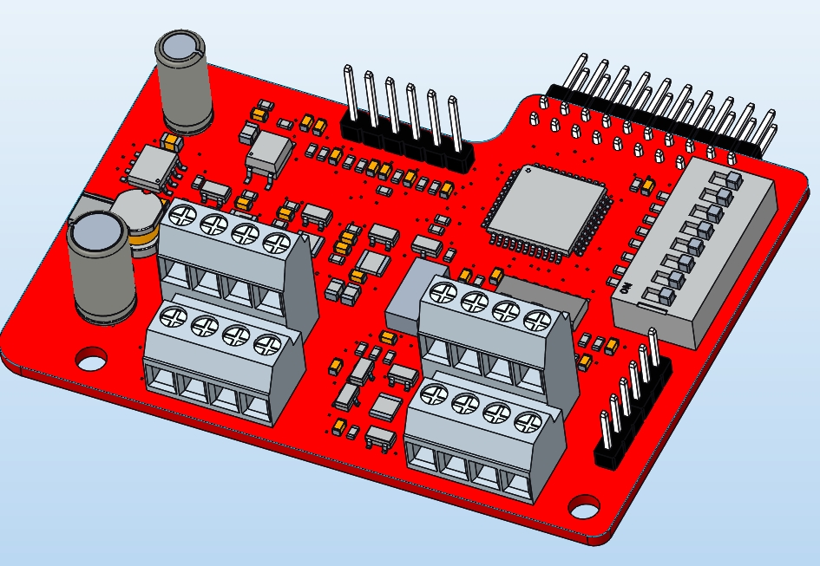
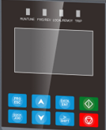
Другие аксессуары
Аксессуар | PG карта |  |  |  | Манипулятор
Код материала | 11023-00092 | 11023-00093 | 11023-00014 | 11023-00003 | /
Модель | EC-PG102-05 | EC-PG106-05 | EC-PG101-05 | EC-PG101-12 | /
Конфигурация | Постоянный электродвигатель синусно-косиносный энкодер | Сихронный электродвигатель абсолютный энкодер | Асинхронный электродвигатель 5В инкрементальный энкодер | Асинхронный электродвигатель 12В инкрементальный энкодер | Дополнительные LED и ЖК панели

Slide 10
Функция программного обеспечения
Функция преобразователя чвстоты
Специальная функция для лифтов
Функция обмена информацией
Сигналы управления
Управление неисправностями
Установка скорости
Дисплей панели
Измерение температуры двигателя
Защита по времени работы
Автонастройка двигателя
Временная последовательность работы
Обнаружение легкой нагрузки
Пусковая компенсация Контроль расстояния
Режим эвакуации
Функция прямой остановки
Электронный контроль
Двухъядерная управление MCU+DSP
Связь SPI+SCI
Расширенная функция PG карты
Связь Canopen
Связь Modbus
Обновление программного обеспечения OTA

Slide 11
2
Характеристики продукта
ЧАСТЬ 02

Slide 12

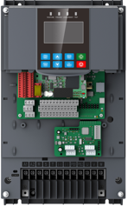
Основные функции
Превосходная эффективность
Гибкость и простота
использования
Безопасность и надёжность
Соответствие европейским стандартам
Богатая конфигурация
Оперативность при спасении
GD390L высокоэффективный преобразователя частоты, предназначенный для лифтов

Slide 13
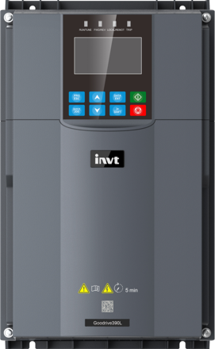
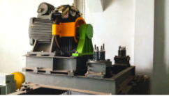
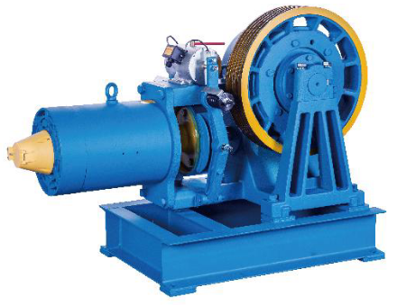
Богатая конфигурация - совместимость с синхронными и асинхронными двигателями
Управление синхронным двигателем в замкнутом контуре
Управление асинхронным двигателем в открытом и закнутом контуре

Slide 14
Богатая конфигурация - стандарт с основными протоколами
MODBUS протокол
Управление преобразователем частоты может быть реализовано с помощью ПК/ПЛК, управляющего главного компьютера и т.д.
Гибкая работа с данными, простота использования и высокая надёжность значительно сокращают время и стоимость разработки программного обеспечения
CAN протокол
ДифференциПростая разработка программного обеспечения, легко для вторичного развития и применения
Дифференциальный сигнал передачи данных может эффективно противостоять электромагнитным помехам и шумам. Данные обладают высокой эффективностью в режиме реального времени для обеспечения надежной передачи данных.

Slide 15
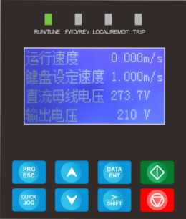
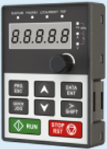
Богатая конфигурация - различные типы панелей
LED панель
ЖК панель
Упрощенная LED панель

Slide 16

Безопасность и надёжность – широкий диапозон напряжений
Не подвержены колебаниям электросети
Высокая адаптивность для электросетей
Соответствение колебаниям электросети в Америке и Индии
Диапазон напряжения ~220 В: 187-264 В
Диапазон напряжения ~ 380 В: 323-484 В

Slide 17
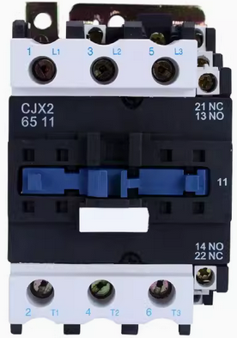
Безопасность и надёжность - STO управление
Стандартная функция STO соответствует сертификации SIL3;
Устранение контактора, сокращение проводки, экономия места и стоимости;
При остановке лифта запуск двигателя управляется, чтобы избежать неожиданного запуска, делая движение более безопасным
M
Устранение контактора

Slide 18
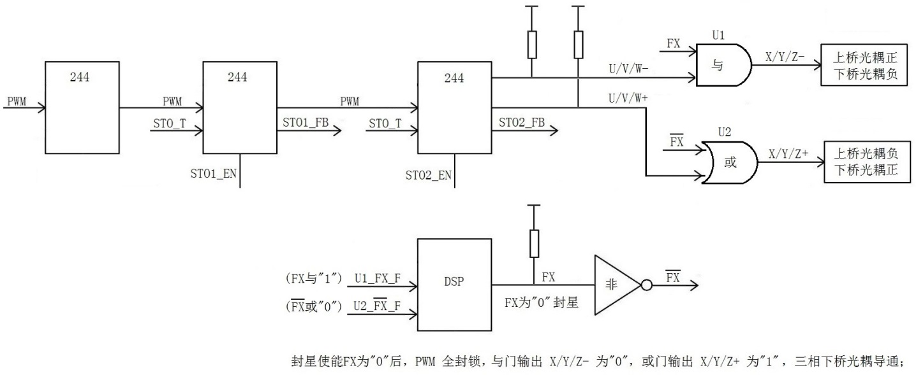
Безопасность и надёжность - электронное звёдздообразный уплотнение
Реализовано управление электронным звёздообразным уплотнением с помощью внутренней электроцепи для сокращения комплексной стоимости;
Уменьшение проводки контакторов в шкафу управления для сокращения затрат на обслуживание и снижения неисправностей;
Быстрое реагирования повышает безопасность и надёжность работы.
Optical coupler of upper bridge is positive
Optical coupler of upper bridge is negative
AND
Optical coupler of upper bridge is negative
Optical coupler of upper bridge is positive
OR
Note:
Star sealing=SS
FX is star sealing enabling
AND
NOT
OR
FX=0, SS
FX=0, PWM is blocked, AND gate outputs X/Y/Z-=0, OR gate outputs X/Y/Z+=1, lower bridge of 3 phase is conductive.

Slide 19
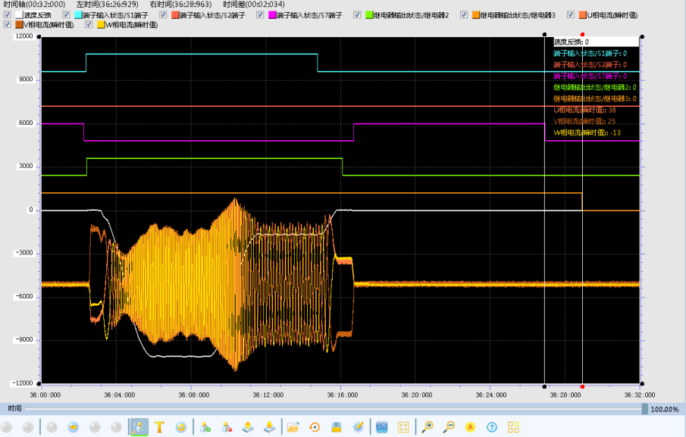
Гибкость и простота использования - сбор данных и диагностика в режиме реального времени
Подключение к INVT Workshop для сбора данных о форме волны в режиме реального времени и их анализа
Пользователи могут контролировать и изменять параметры функционального кода
Программное обеспечение предоставляет разнообразные функции отладки и диагностики для облегчения поиска и исправления неисправностей вностей.
S1
S2
S7
RO2
RO3
Speed feedback
Current of U/V/W phase

Slide 20

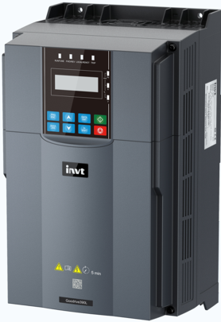
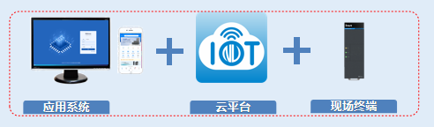
Гибкость и простота использования-удалённый сервис
Реализована запись программного обеспечения с помощью USB-диска
Запись архивных данных кривой работы и формы сигнала неисправности удобна для обслуживания и анализа
Технология удалённого OTA позволяет получать последнюю программу онлайн и обновлять её.
Programming
Обновление оффлайн
Waveform
Обновление онлайн
Operating system
Cloud
Terminal

Slide 21
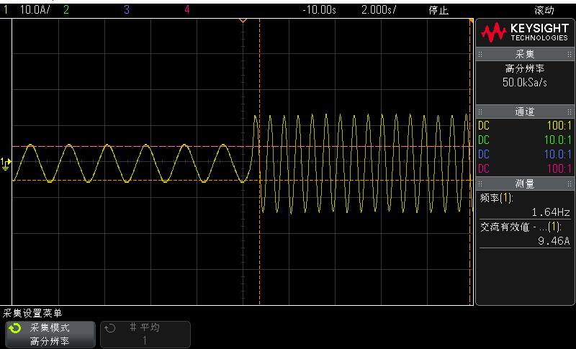
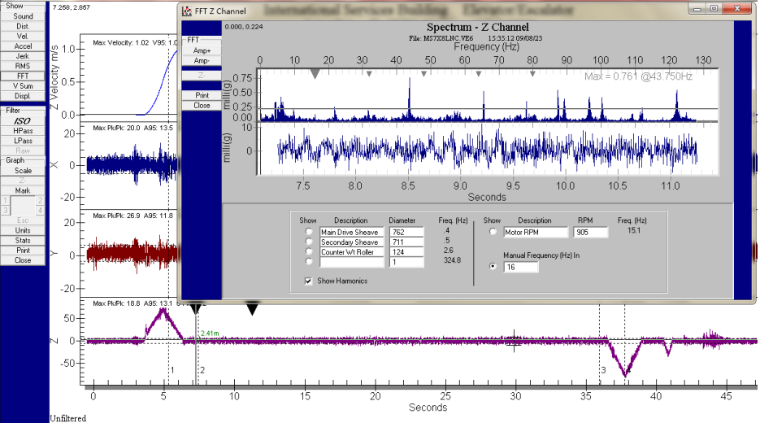
Превосходная производительность - плавный изгиб
Плавные формы сигналов могут выдаваться на низких и высоких частотах.
Резкие изменения нагрузки не влияют на комфортность при эксплуатации лифта.
Эффективное подавление шума при работе лифта
Низкая амплитуда колебаний в течение всего времени работы
Плавная форма волны

Slide 22
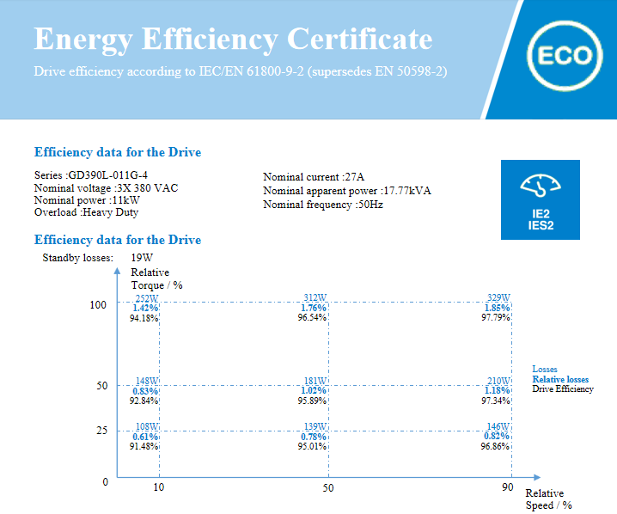
Соответствие европейским стандартам
Соответствует стандарту IEC 61800-3 Международной электротехнической комиссии (IEC) об ЭМС преобразователя частоты
Соответствует стандарту EN 61800-3 для преобразователей частоты европейского рынка
Соответствует стандартам сертификации ЕС CE
Эффективность привода соответствует стандарту IEC/EN 61800-9-2I (взамен EN 50598-2)
Тестирование фильтра C2
Сертификация энергоэффективности

Slide 23
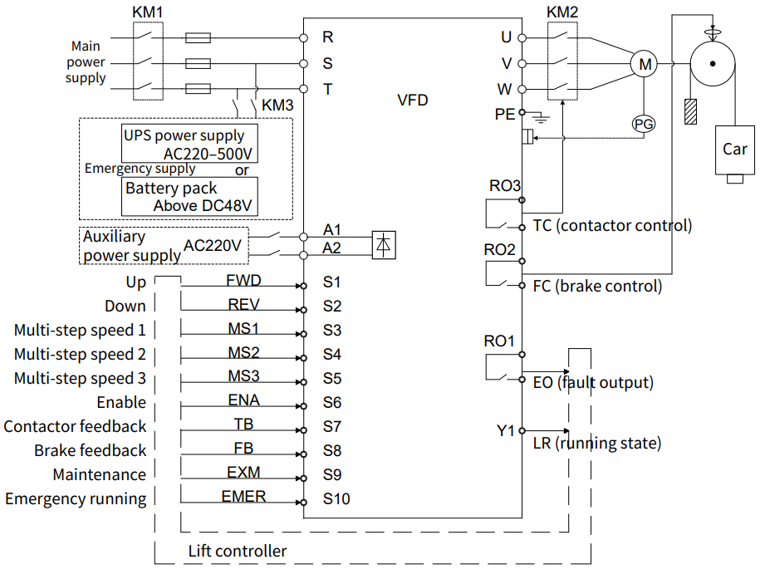
Интеллектуальное спасение
Поддержка традиционного однофазного источников питания ~220 В или ~380 В
Поддержка вспомогательного входа питания =48 В
Автоматическое определение направления легкой нагрузки при остановке работы

Slide 24


Ваш надёжный эксперт в области автоматизации промышленности

